Slide 1

ПУТЬ С ИИСУСОМ
Автор: Кордел Либрандт
МЕЖДУНАРОДНЫЙ ЖЕНСКИЙ ДЕНЬ МОЛИТВЫ
2 марта 2019 г.
Notes:
Путь с Иисусом
Автор: Корделл Либрандт
Рассказывают историю о молодой женщине, которая хотела пойти учиться в колледж. Когда она прочитала вопрос в заявлении о поступлении: «Являетесь ли вы лидером?», ее сердце сжалось. Будучи честным и добросовестным человеком, она написала «нет» и отдала заявление, ожидая худшего. К своему удивлению, она получила следующее письмо из колледжа: «Уважаемый заявитель! Анализ заполненных анкет показывает, что в этом году в нашем колледже будет 1452 новых лидера. Мы принимаем вас, потому что считаем важным, чтобы у них был хотя бы один последователь».
В мире, где живут более 7 миллиардов человек, Царство Божье нуждается в людях, которые станут последователями Христа. Проблема в том, что многие из нас, считающих себя учениками Христа, сосредоточены на том, чтобы быть прежде всего лидерами и забыли про нашу первую задачу как христиан - быть скромными последователями Христа. Прежде чем стать лидером, ученик должен внимательно наблюдать за Учителем в качестве последователя.
Все, кто следует за Христом, будут ежедневно вводимы в божественное присутствие, где в молитве и изучении Библии они откроют для себя смысл ученичества и его последствия. Ученик слушает и учится. Его взгляд на многие вещи может быть неверным, и он должен будет подчиниться новому пониманию истинного величия.

Slide 2
«Душа не может процветать, если ум не упражняется в молитве».
—Эллен Уайт. Свидетельства для церкви. Т. 2 (1871), с. 189.2.

Slide 3

«Совершающие служение Господу нуждаются в намного более высоком, глубоком, широком опыте веры, чем многие даже могут себе представить. Многие из тех, кто уже являются членами огромной Божьей семьи, очень мало знают о том, что означает взирать на Его славу и изменяться от славы в славу»
—Эллен Уайт. Служители Евангелия (1915), с. 274.3.
Notes:
«Наша глубочайшая нужда как падшего человечества заключается в том, чтобы вернуться к близости с божественным», - пишет коллега по женскому служению. «Мы жаждем того, чтобы Бог знал нас и любил безоговорочно; мы стремимся быть любимыми, а не потерянными. Если мы жаждем жить с Богом как Его сыновья и дочери, если мы хотим подражать Иисусу в своих словах и делах, мы стали Его учениками. Когда мы общаемся с Иисусом, духовная дисциплина молитвы соединяет наши сердца с Его сердцем так крепко, что мы будем следовать за Ним в вечность - независимо от стоимости ученичества». - Ребекка Тернер
Научившись больше доверять Учителю, ученик подчиняется без вопросов и обязуется продолжать работу Учителя. Успешный, победоносный христианин должен сначала пройти по стопам Иисуса, который сказал: «Я есть путь, истина и жизнь. Никто не приходит к Отцу, как только через Меня» (Иоанна 14:6).
Сегодня утром, изучая наш отрывок из Священного Писания, Луки 9:57-62, мы узнаем о трех последователях Христа и их диалоге с Ним. Эти три опыта откроют нам смысл истинного ученичества.

Slide 4
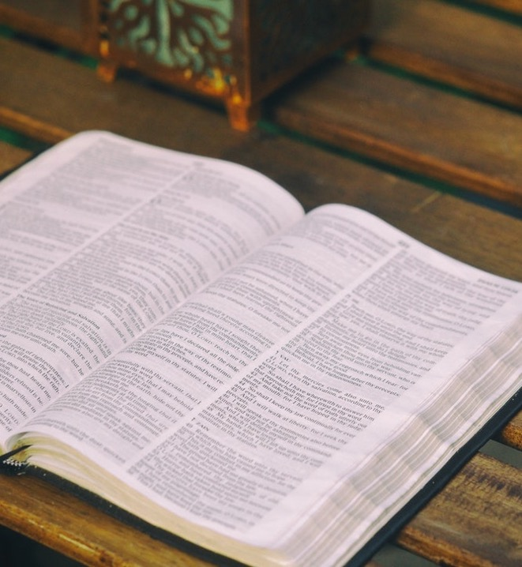
Луки 9:57-62
⁵⁷ Случилось, что, когда они были в пути, некто сказал Ему: Господи! я пойду за Тобою, куда бы Ты ни пошел.
⁵⁸ Иисус сказал ему: лисицы имеют норы, и птицы небесные — гнезда; а Сын Человеческий не имеет, где приклонить голову.
Notes:
Луки 9:57-62
⁵⁷ Случилось, что, когда они были в пути, некто сказал Ему: Господи! я пойду за Тобою, куда бы Ты ни пошел.
⁵⁸ Иисус сказал ему: лисицы имеют норы, и птицы небесные — гнезда; а Сын Человеческий не имеет, где приклонить голову.

Slide 5
Луки 9:57-62
⁵⁹А другому сказал: следуй за Мною. Тот сказал: Господи! позволь мне прежде пойти и похоронить отца моего.
⁶⁰Но Иисус сказал ему: предоставь мертвым погребать своих мертвецов, а ты иди, благовествуй Царствие Божие.
Notes:
Луки 9:57-62
59. А другому сказал: следуй за Мною. Тот сказал: Господи! позволь мне прежде пойти и похоронить отца моего.
60. Но Иисус сказал ему: предоставь мертвым погребать своих мертвецов, а ты иди, благовествуй Царствие Божие.

Slide 6
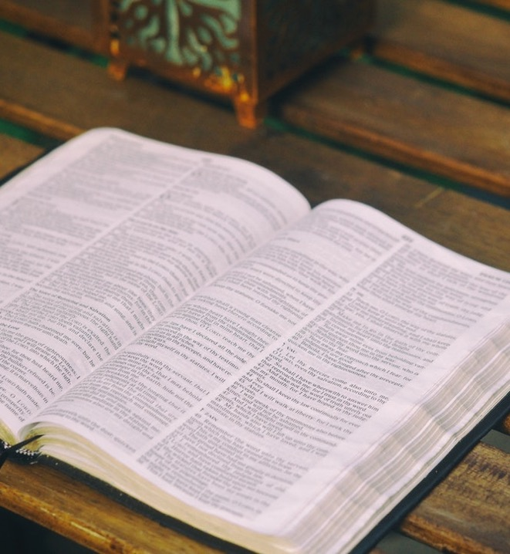
Луки 9:57-62
⁶¹Еще другой сказал: я пойду за Тобою, Господи! но прежде позволь мне проститься с домашними моими.
⁶²Но Иисус сказал ему: никто, возложивший руку свою на плуг и озирающийся назад, не благонадежен для Царствия Божия.
Notes:
Луки 9:57-62
⁶¹Еще другой сказал: я пойду за Тобою, Господи! но прежде позволь мне проститься с домашними моими.
⁶²Но Иисус сказал ему: никто, возложивший руку свою на плуг и озирающийся назад, не благонадежен для Царствия Божия.

Slide 7
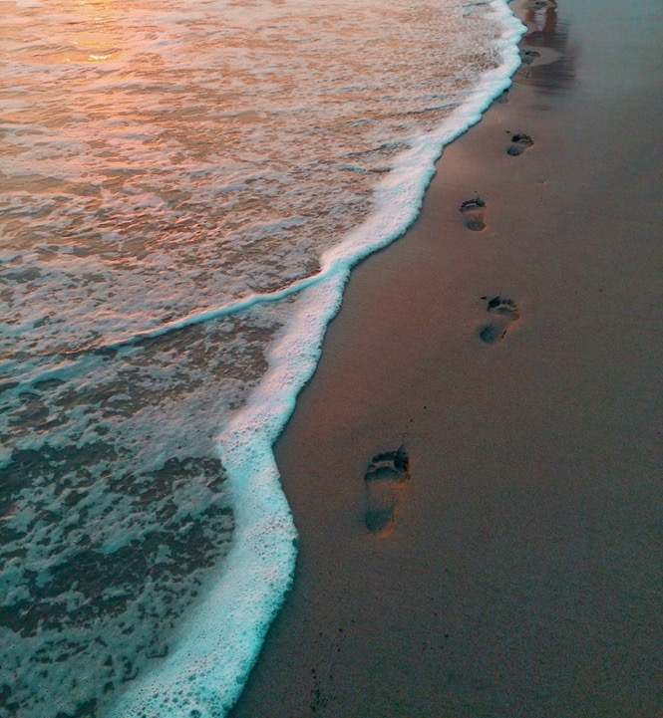
СЛЕДУЙ ЗА МНОЮ
Стих57 Случай #1:
В первом случае мы сталкиваемся с человеком под действием необдуманного порыва.
Он хочет следовать за Иисусом, не дождавшись приглашения.
Notes:
Следуй за Мною
Стих 57: В первом случае мы сталкиваемся с человеком под действием необдуманного порыва.
Он хочет следовать за Иисусом, не дождавшись приглашения. Поэтому Иисус предупреждает его о том, что тот не знает, что делает. Он, похоже, не понимает последствия своего выбора.

Slide 8

СЛЕДУЙ ЗА МНОЮ
Стих 59 Случай #2:
Этот человек страдает от конфликтующих обязательств.
Он чувствует сильное побуждение следовать за Христом, но его внимание поглощают другие обязательства.
Notes:
Следуй за Мною
Стих 59: Во втором случае Иисус встречает человека, который страдает от конфликтующих обязательств. Иисус тот час убедительно приглашает его: «Следуй за Мною». Но из ответа мы понимаем, что он потерял близкого человека. И, вероятно, скорбит и хочет похоронить своего отца, прежде чем последовать за Христом. Он страстно желает следовать за Христом, но озабочен другими неотложными обязательствами, которые имеют для него первостепенное значение. У этого человека наступил критический момент в жизни. Должен ли он соблюсти священный долг и последовать за Иисусом? Он знает, что ничто на земле, как бы важно оно ни было, не должно стоять между Христом и им.

Slide 9
СЛЕДУЙ ЗА МНОЮ
Стих 61 Случай #3:
Этот человек имеет двойственные желания.
Он желает последовать за Иисусом, но сперва хочет сделать свои дела на своих условиях.
Notes:
Следуй за Мною
Стих 61: В третьем случае мы сталкиваемся с человеком с двойственными желаниями. С одной стороны, он выражает свою готовность следовать за Иисусом, говоря: «Я пойду за Тобой, Господи», но при этом говорит, что должен вернуться и попрощаться с семьей. Мы видим, что он знает, что следовать за Христом - это правильно, но сначала хочет завершить свои собственные дела и на своих условиях.
Причины, по которым вы не хотите следовать за Иисусом без промедления, могут быть очень важными. Сколько из нас пользовались подобными оправданиями? Или мы опрометчиво выражаем готовность следовать за Христом, а затем нарушаем свое обещание.

Slide 10
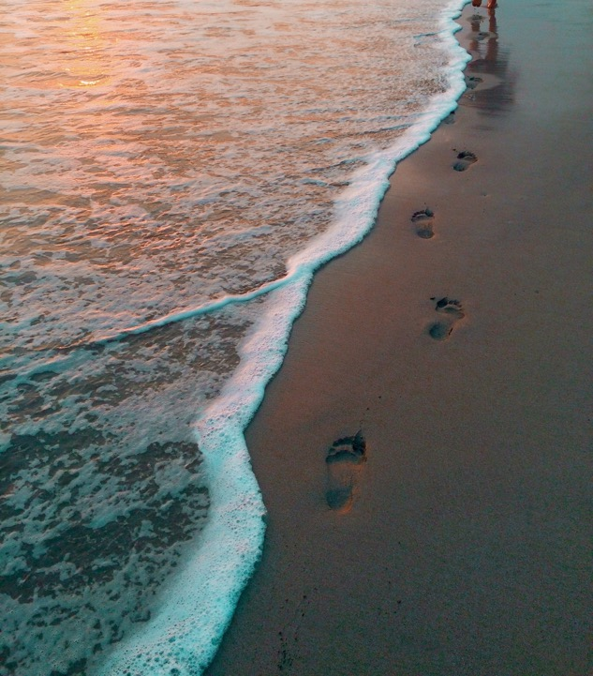
СЛЕДУЙ ЗА МНОЮ
Призыв к ученичеству
Стоимость ученичества
Последствия ученичества
Notes:
Следуй за Мною
Сегодня утром мы рассмотрим три аспекта ученичества. Во-первых, призыв к ученичеству; далее, стоимость ученичества; и, наконец, последствия ученичества.

Slide 11
СЛЕДУЙ ЗА МНОЮ
«Ко всем же сказал: если кто хочет идти за Мною, отвергнись себя, и возьми крест свой, и следуй за Мною. Ибо кто хочет душу свою сберечь, тот потеряет ее; а кто потеряет душу свою ради Меня, тот сбережет ее».
—Луки 9:23, 24
Notes:
Следуй за Мною
Иисус предупреждает нас, что прежде чем мы ответим на призыв, необходимо взвесить стоимость и понять последствия.
«Ко всем же сказал: если кто хочет идти за Мною, отвергнись себя, и возьми крест свой, и следуй за Мною. Ибо кто хочет душу свою сберечь, тот потеряет ее; а кто потеряет душу свою ради Меня, тот сбережет ее». Луки 9:23, 24

Slide 12
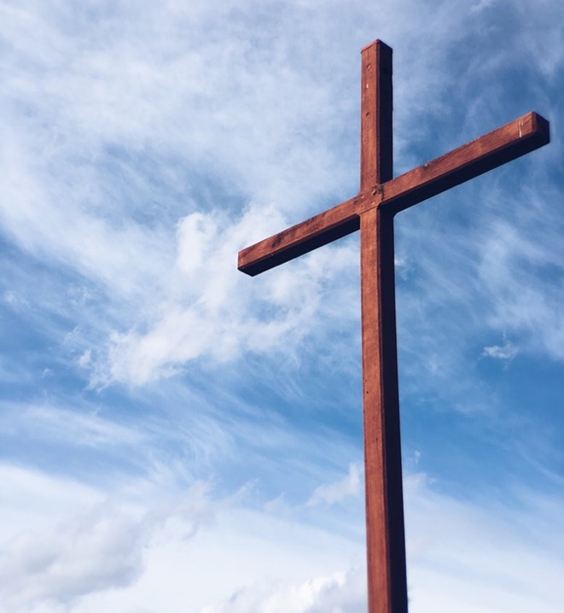
ПРИЗЫВ
Призыв к ученичеству не оставляет места для нерешительности или неуверенности и требует немедленных действий.
Notes:
Призыв к ученичеству
Первое повеление «Следуй за мной» дошло до нас сквозь столетия, как эхо. Ответ на призыв Иисуса согласием - это решение, которое полностью изменит жизнь и которое должен принять каждый. Но мир полон других голосов, требующих нашего внимания, времени, энергии и посвящения. Это может быть приглашение присоединиться к какой-либо организации, поддержать достойные проекты или следовать какой-то новой тенденции.
На протяжении многих веков многие харизматичные лидеры призывают учеников следовать за собой: так называемые «христы» умножают последователей своих культов, а поп-звезды вызывают интерес целых масс к себе. Тем не менее, среди этой какофонии есть голос, требующий особого внимания к себе – это призыв к ученичеству. Многие предпочитают игнорировать приглашение следовать за Ним, но голос продолжает звучать, как это было более двух тысяч лет назад. Иисус приглашает мужчин и женщин к истинному ученичеству со словами «Следуй за Мной».
Опыт Симона Петра и его брата Андрея (Матфея 4:18-20) представляет собой первый призыв к ученичеству. Иисус находит их во время ловли рыбы у берегов Галилейского озера и говорит: «Идите за Мною, и Я сделаю вас ловцами человеков». Матфей пишет, что они немедленно бросают свои сети и следуют за Ним. Иаков и его брат Иоанн, услышав призыв, также моментально соглашаются. Они немедленно оставляют свою лодку и отца и без колебаний следуют за Иисусом (стихи 21, 22). Они оставляют свои занятия, имущество и семью. Призыв к ученичеству не оставляет места для нерешительности или неуверенности и требует немедленных действий.

Slide 13


Ответ на призыв Иисуса согласием - это решение, которое полностью изменит жизнь и которое должен принять каждый
Notes:
Следуй за Мною
Первое повеление «Следуй за мной» дошло до нас сквозь столетия, как эхо. Ответ на призыв Иисуса согласием - это решение, которое полностью изменит жизнь и которое должен принять каждый.

Slide 14
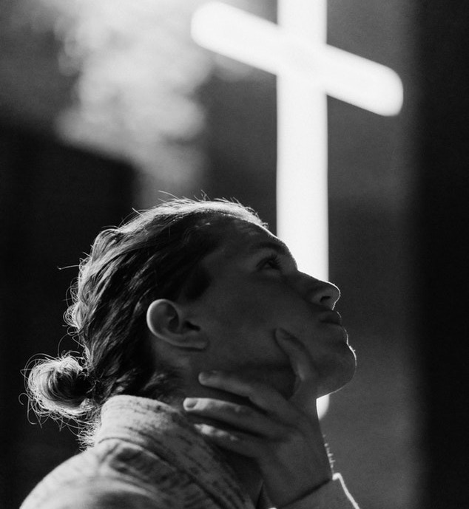
ПРИЗЫВ
Призыв к ученичеству исходит от Бога, а не от человека
Notes:
Призыв к ученичеству
Они сразу же оставляют все, потому что призыв следовать за раввином - это высшая честь. Эти рыбаки не были большими интеллектуалами и, возможно, были недостаточно духовными, чтобы другие раввины их взяли себе в ученики. Они понимают, что приглашение Иисуса означает: «Вы достойны быть моими учениками, чтобы стать раввинами, как я, продолжать мое служение от моего имени, когда меня не станет». Мессия призывает Свой народ к новозаветным отношениям с Ним. Призыв к ученичеству исходит от Бога, а не от человека. Христос призывает мужчин и женщин отречься от себя, взять свой крест и следовать за Ним. Приглашение к ученичеству - призыв к послушанию - Иисус призывает, и мы отвечаем.
Иисус призывает нас стать ловцами человеков подобно Петру и Андрею. Он призывает многих следовать за Ним в качестве учеников. Но не все готовы полностью посвятить свою жизнь Христу или искать новых учеников, даже если они кажутся последователями Иисуса. Некоторые следуют за Христом, потому что Он совершает невероятные чудеса, другие надеются получить высокое положение в Его грядущем Царстве, а третьи следуют из чистого любопытства.

Slide 15

ПРИЗЫВ
Стих 57 Случай # 1
Стоимость ученичества – отречение от всех и всего в пользу жизни, полной лишений и самопожертвования.
Notes:
Стоимость ученичества
Стих 57, случай #1: Читая отрывок из Священного Писания в Евангелии от Луки 9:57, мы видим, что Иисус и Его ученики по дороге встречают человека, который выражает желание последовать за Иисусом в качестве ученика. «Господи! я пойду за Тобою, куда бы Ты ни пошел» - обещает он, поддавшись необдуманному порыву.
Иисус не просил этого человека следовать за Ним, но мы удивляемся, почему Иисус, кажется, не рад тому, что он по доброй воле хочет стать его учеником. Нам нужно внимательно рассмотреть ответ Иисуса в стихе 58: «Лисицы имеют норы, и птицы небесные — гнезда; а Сын Человеческий не имеет, где приклонить голову». Христос не имеет никаких ценностей этого мира, которые Он мог бы ему предложить. Иисус понимает, что попутчик принял необдуманное решение, не осознавая цену, которую ему нужно будет заплатить, следуя за Христом. Господь видит сердце ученика-добровольца и понимает, что тот не готов принести необходимые жертвы.
Стоимость ученичества – отречение от всех и всего в пользу жизни, полной лишений и самопожертвования.

Slide 16
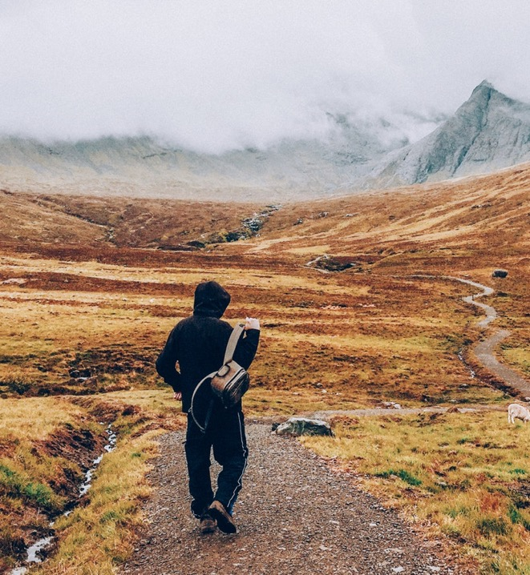
СТОИМОСТЬ
«Дешевая благодать - это враг церкви, так как такая благодать ничего не требует от нас. Она ищет прощения грехов, при этом не требуя послушания и ученичества».
–Дитрих Бонхёффер
Notes:
Стоимость ученичества
Статистика сообщает нам, что с момента смерти и воскрешения Христа более 2000 лет назад около 43 миллионов христиан стали мучениками, потому что предпочли следовать за Христом, не взирая на ту цену, которую им за это пришлось заплатить. Даже сегодня в мировых новостях мы слышим, как мучеников убивают или заключают в тюрьму за свою веру.
9 апреля 1945 года в нацистской Германии семь человек были отправлены на виселицу. Они были повешены за свое мужество сопротивляться гитлеровскому нацистскому режиму и за то, что встали на защиту Евангелия. Среди них был молодой пастор по имени Дитрих Бонхёффер, который написал заставляющую задуматься и в некоторой степени не совсем «удобную» книгу «Стоимость ученичества». В ней он пишет о высокой стоимости следования за Христом и предупреждает об опасности погони за дешевой благодатью.
Дешевая благодать, по его словам, - это враг церкви, так как такая благодать ничего не требует от нас. Она ищет прощения грехов, при этом не требуя послушания и ученичества.

Slide 17
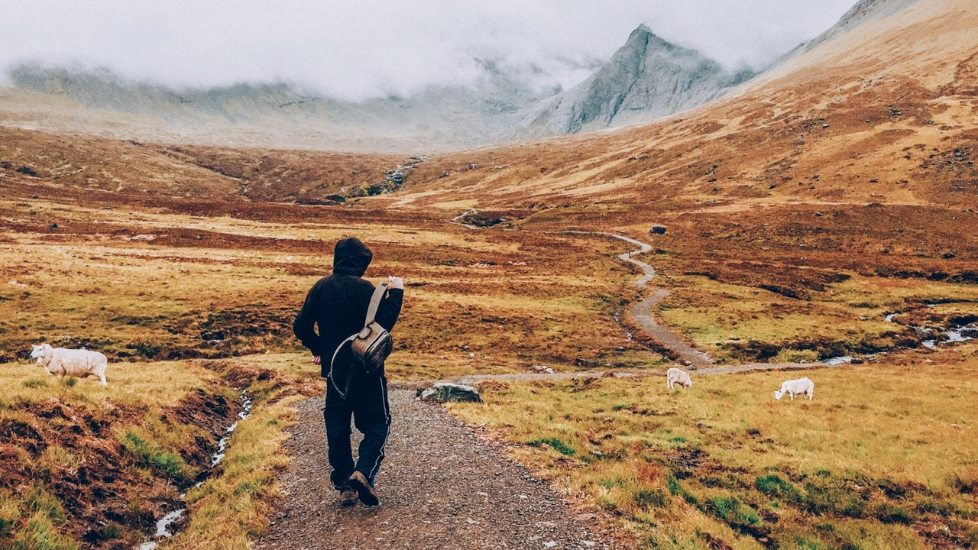
СТОИМОСТЬ
Стоимость ученичества заключается в том, чтобы ежедневно брать на себя свой крест и следовать за Ним.
Notes:
Стоимость ученичества
Те, кто считают христианство легким и ведущим только к благоденствию, должны поразмышлять над словами Христа, записанными ранее в той же главе изучаемого нами отрывка Священного Писания. В Евангелии от Луки 9:23-25 Иисус говорит, что, если мы хотим следовать за Ним, мы должны быть готовы отложить все мысли о личном комфорте и ежедневно нести свой крест. Стоимость ученичества заключается в том, чтобы ежедневно брать на себя свой крест и следовать за Ним. Иисус добавляет, что человеку нет никакой пользы в том, что он приобретет весь мир, но будет потерян для вечности.
Вероятно, самое сложное в ученичестве - это принять мысль о том, что мы не получим на земле никаких от этого выгод. Это идет вразрез с нашей природой. У всех нас есть сильное желание продвигать себя, самим определять ход своей жизни, и упорно работать ради достижения материальных благ.

Slide 18
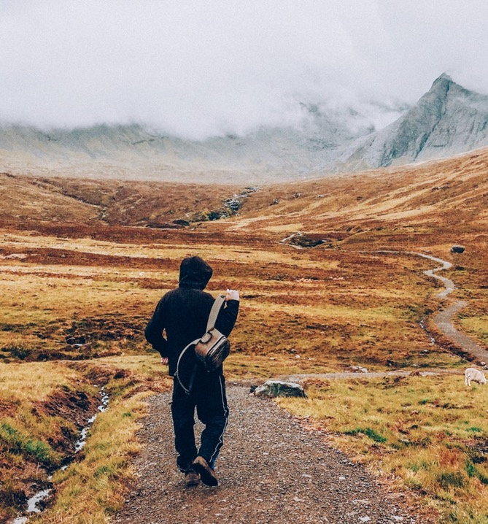
СТОИМОСТЬ
В стоимость ученичества входит расставание с прошлой жизнью.
Notes:
Стоимость ученичества
В стоимость ученичества входит расставание с прошлой жизнью. Другими словами, наши приоритеты должны измениться и будут меняться, чтобы послушание Христу заняло первое место.

Slide 19
СТОИМОСТЬ
«Религия, которая ничего не дает, ничего не стоит, ничего не претерпевает, и ни на что не годна»
–Мартин Лютер
Notes:
Стоимость ученичества
Мартин Лютер однажды сказал: «Религия, которая ничего не дает, ничего не стоит, ничего не претерпевает, и ни на что не годна».

Slide 20
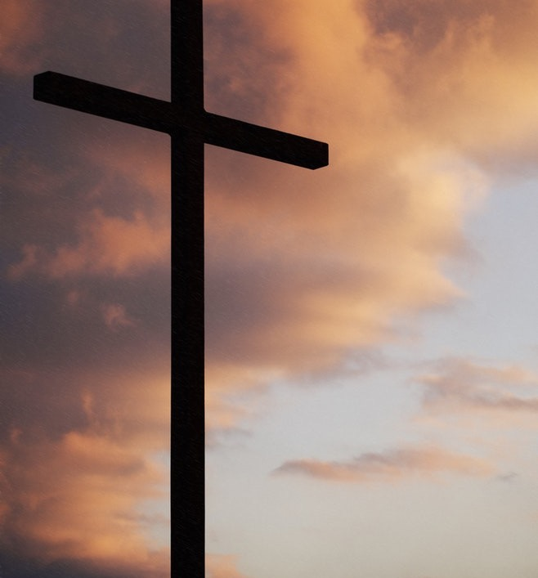
ЦЕНА, КОТОРУЮ ЗАПЛАТИЛ САМ ИИСУС…
…хвала и поклонение ангелов на небесах, которые Он обменял на жизнь, полную насмешек, издевательств и презрения.
… слава и великолепие небес, которые Он обменял на жизнь страдания и смирения.
Notes:
Стоимость ученичества для Самого Иисуса
Говоря о цене ученичества, мы также должны учитывать, сколько Сам Христос заплатил, чтобы предоставить нам возможность стать Его учениками.
• Возможность стать учениками, которую мы получили, стоила Иисусу восхваления и поклонения ангелов на небесах, которые Он обменял на жизнь, полную насмешек, издевательств и презрения.
• Ради того, чтобы мы смогли стать Его учениками, Иисус лишился славы и великолепия небес, которые Он обменял на жизнь страдания и смирения.

Slide 21
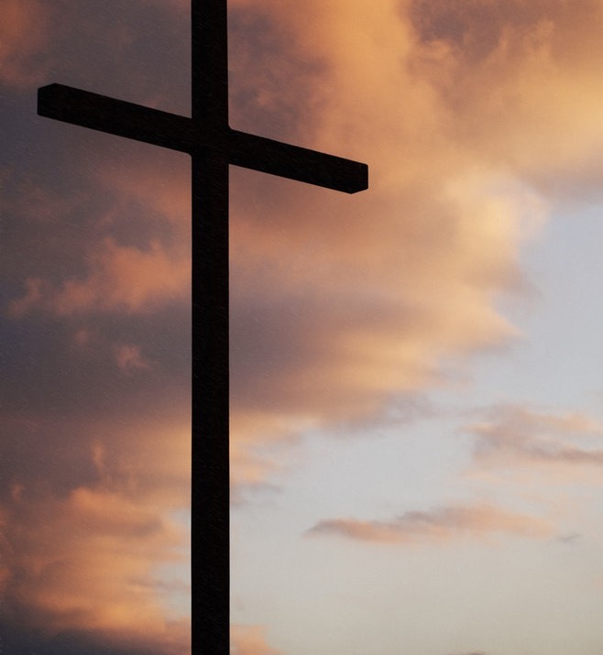
ЦЕНА, КОТОРУЮ
ЗАПЛАТИЛ САМ ИИСУС…
… единство Иисуса с Отцом Небесным, которое Он обменял на стену разделения с Отцом
… Его собственная жизнь, которую Он обменял на мучительную смерть на кресте
Notes:
Стоимость ученичества для Самого Иисуса
• Возможность для нас стать учениками стоила единства Иисуса с Отцом Небесным, которое Он обменял на стену разделения с Отцом.
• Возможность нашего ученичества стоила Иисусу Собственной жизни, которую Он обменял на мучительную смерть на кресте.
Иисус любит заблудшего и готов заплатить за грех, чтобы искупить нас. Это говорит о нашей ценности в Его глазах.

Slide 22
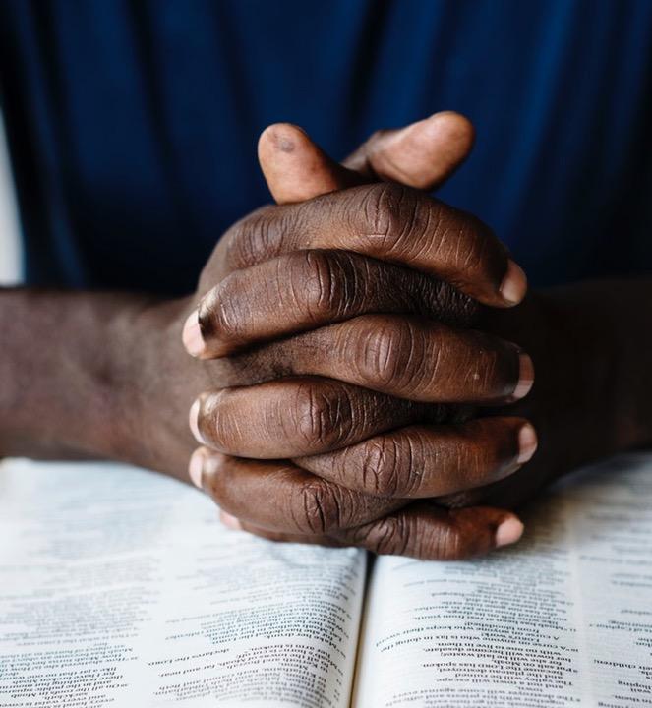
ПОСЛЕДСТВИЯ
Стих 60 случай #2
Следствием ученичества является принятие заповедей Иисуса в качестве своего величайшего приоритета.
Notes:
Последствия ученичества
Случай #2: В стихе 59 упоминается вторая встреча с потенциальным учеником, который слышит повеление «Следуй за Мной». Он готов следовать за Христом, но имеет обязательства, которые тому препятствуют, поэтому он отвечает, что ему нужно сначала похоронить своего отца. Поскольку отца бы похоронили в день смерти, желание вернуться, чтобы похоронить отца, может указывать на обязательства этого человека как сына и наследника, которые могли его значительно задержать в следовании за Иисусом.
Эта распространенная на Ближнем Востоке идиома «дайте мне похоронить отца», безусловно, относится к обязанностям мужчины как сына помогать отцу на ферме или в другом семейном деле, пока отец не умрет. Возможно, это заняло бы довольно много времени.
В стихе 60 Иисус отвечает ученику, которого призвал, необычным образом. Он говорит: «Предоставь мертвым погребать своих мертвецов, а ты иди, благовествуй Царствие Божие». Возможно, Иисус имел в виду, что те, кто духовно мертв, и должны хоронить мертвых. В другой раз Иисус говорит Своим слушателям: «если кто приходит ко Мне и не возненавидит отца своего и матери, и жены и детей, и братьев и сестер, а притом и самой жизни своей, тот не может быть Моим учеником» (Луки 14:25-33). То, как эта фраза звучит в переводе, может показаться суровой, но Иисус подчеркивает, что никто не должен занимать первое место в нашей жизни. Следствием ученичества является принятие заповедей Иисуса в качестве своего величайшего приоритета.

Slide 23
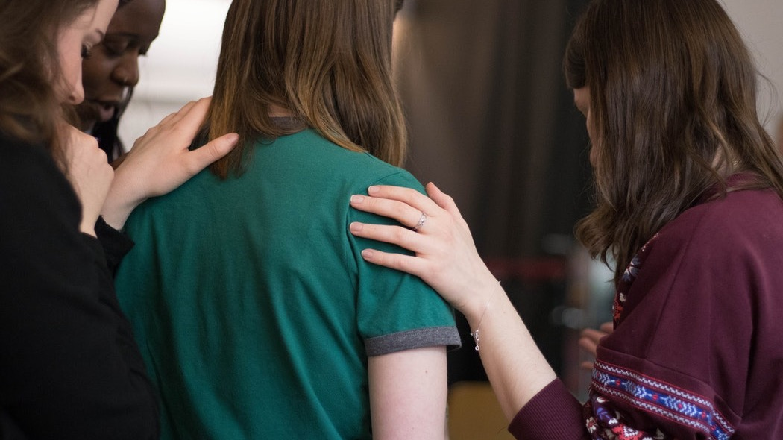
ПОСЛЕДСТВИЯ
Стих 61 Случай #3
Следствием ученичества является такая любовь к нашим близким, которая не позволяет им вмешиваться в наши отношения с Богом и препятствовать нашему желанию подчиняться Его заповедям.
Notes:
Последствия ученичества
Стих 61
Случай #3: В стихе 61 еще один человек хочет следовать за Иисусом, но он в нерешительности. Он считает себя обязанным вернуться и попрощаться с близкими.
При поверхностном взгляде кажется, что мужчина просто хочет рассказать своей семье о своем решении следовать за Христом, а затем попрощаться с ними. Однако более тщательное исследование показывает, что ему потребуется время, чтобы привести в порядок свои дела. Другими словами, он хочет, чтобы определенные условия были выполнены в первую очередь. Если он вернется домой, чтобы попрощаться, другие могут отрицательно повлиять на его решение. Его близкие могут выразить несогласие с его решением. Или он может заняться делами, переключить свое внимание на другие вопросы и не вернуться к Иисусу. Следствием ученичества является такая любовь к нашим близким, которая не позволяет им вмешиваться в наши отношения с Богом и препятствовать нашему желанию подчиняться Его заповедям.
У многих есть побуждение следовать за Христом, но существует так много препятствий к этому, что лишь немногие их преодолевают. Каким бы разумным ни было оправдание не следовать за Иисусом, это значит, что кто-то или что-то считается более важным, чем Христос. В результате мы говорим Господу, что будем следовать за Ним, а потом добавляем к этому «НО». Или мы можем выразить свою готовность следовать за Иисусом, но нужно «СПЕРВА» что-то еще доделать.
Многие призванные обещают следовать за Иисусом, но немногие верны своему слову. У нас может быть желание сдержать свое обещание, но нас часто сбивают с этого курса сильными течениями жизни. Кто из нас не давал обещания, полностью намереваясь его выполнить, а потом нарушал его?
Многие потенциальные христиане, переходящие из других систем убеждений, были потеряны, потому что их члены семьи использовали эмоциональное давление, чтобы отговорить их следовать за Христом. Библия ясно говорит об этом: мы должны повиноваться Богу, а не человеку.

Slide 24
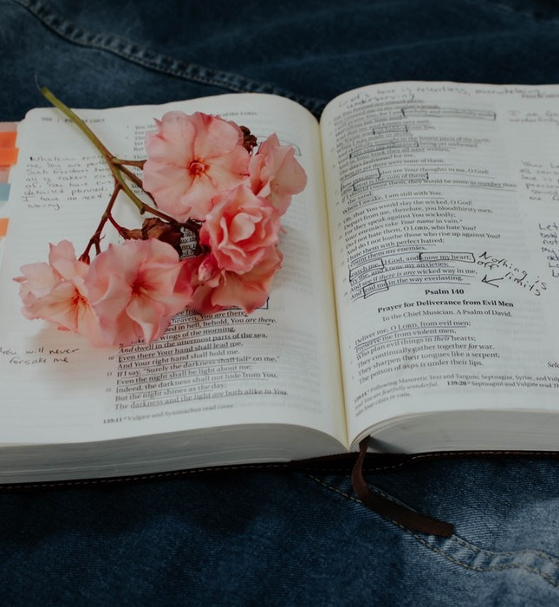
МАТФЕЯ 19:16-22
¹⁶И вот, некто, подойдя, сказал Ему: Учитель благий! что сделать мне доброго, чтобы иметь жизнь вечную?
¹⁷Он же сказал ему: что ты называешь Меня благим? Никто не благ, как только один Бог. Если же хочешь войти в жизнь вечную, соблюди заповеди.
Notes:
Многие из высказываний Иисуса трудно воспринять, потому что они всегда многого требуют от Его слушателей. Иисус всегда просит отдать всех себя и всё, что у нас есть. Никакие полумеры, «при условии» и «но» не принимаются в расчет. Довольно часто нас просят дать больше, чем мы готовы. Положите закладку в Лк. 9 и вернись к Матфею 19, стихи 16-22 – истории о богатом молодом правителе.
Матфея 19:16-22
16. И вот, некто, подойдя, сказал Ему: Учитель благий! что сделать мне доброго, чтобы иметь жизнь вечную?
17. Он же сказал ему: что ты называешь Меня благим? Никто не благ, как только один Бог. Если же хочешь войти в жизнь вечную, соблюди заповеди.

Slide 25
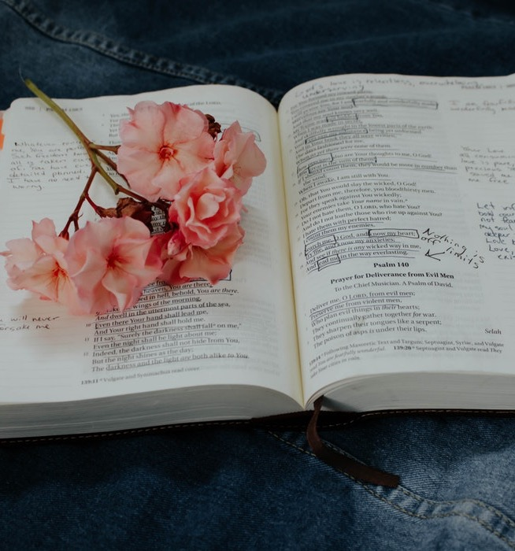
МАТФЕЯ 19:16-22
¹⁸Говорит Ему: какие? Иисус же сказал: «не убивай»; «не прелюбодействуй»; «не кради»; «не лжесвидетельствуй»;
¹⁹«почитай отца и мать»; и: «люби ближнего твоего, как самого себя».
Notes:
Матфея19:16-22
18. Говорит Ему: какие? Иисус же сказал: «не убивай»; «не прелюбодействуй»; «не кради»; «не лжесвидетельствуй»;
19. «почитай отца и мать»; и: «люби ближнего твоего, как самого себя».

Slide 26
МАТФЕЯ 19:16-22
²⁰ Юноша говорит Ему: всё это сохранил я от юности моей; чего еще недостает мне?
²¹Иисус сказал ему: если хочешь быть совершенным, пойди, продай имение твое и раздай нищим; и будешь иметь сокровище на небесах; и приходи и следуй за Мною.
²²Услышав слово сие, юноша отошел с печалью, потому что у него было большое имение.
Notes:
Матфея 19:16-22
20. Юноша говорит Ему: всё это сохранил я от юности моей; чего еще недостает мне?
21. Иисус сказал ему: если хочешь быть совершенным, пойди, продай имение твое и раздай нищим; и будешь иметь сокровище на небесах; и приходи и следуй за Мною.
22. Услышав слово сие, юноша отошел с печалью, потому что у него было большое имение.

Slide 27
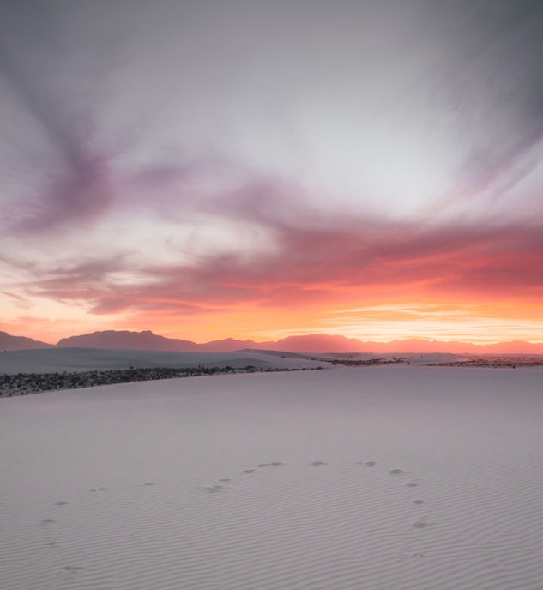
ПОСЛЕДСТВИЯ
Следствием ученичества является послушание закону, но всегда со Христом
Можно быть послушным закону и при этом не следовать за Иисусом.
Notes:
Следуя за Иисусом
В этой истории мы видим, что можно быть послушным закону и при этом не следовать за Иисусом. Следствием ученичества является послушание закону, но всегда со Христом.

Slide 28
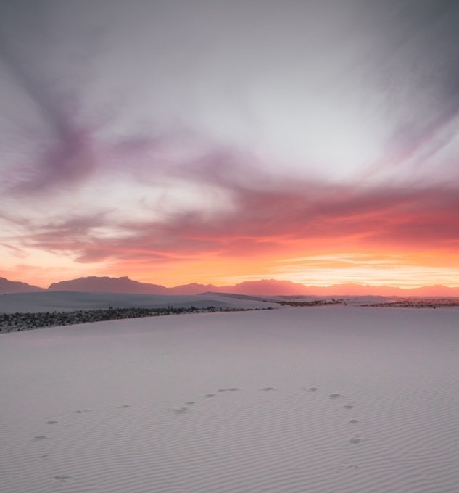
ПОСЛЕДСТВИЯ
«Никто, возложивший руку свою на плуг и озирающийся назад, не благонадежен для Царствия Божия»—Луки 9:62
«Человек с двоящимися мыслями не тверд во всех путях своих»
—Иакова1:8
Notes:
Следуя за Иисусом, не оглядывайтесь назад!
Вернитесь к Луке 9. В стихе 62 Иисус использует поговорку, чтобы передать глубокую духовную истину. Нам нужно к ней внимательно прислушаться. «Никто, возложивший руку свою на плуг и озирающийся назад, не благонадежен для Царствия Божия». Что значит положить руку на плуг? Это общеизвестное в то время выражение означало начать какое-то дело или взять на себя решение какой-либо задачи или принять на себя ответственность. Это высказывание подразумевает, что, если мы хотим быть успешными в каком-либо деле, нам нужно смотреть только вперед и никогда не оглядываться назад.
Порой случается, что мы с сожалением оглядываемся на то, что сделали и хотим, если б было возможно, вернуть все назад. В духовном смысле мы должны принять ученичество всем сердцем и никогда не оглядываться назад с сожалением.
Христос предупреждает нас, что, оглядываясь назад, мы можем потерять Царство Божие. Он говорит: «Вспоминайте жену Лотову. Кто станет сберегать душу свою, тот погубит ее; а кто погубит ее, тот оживит ее» (Лк. 17:32, 33). Жена Лота не хотела идти за ангелом; ее сердце все еще было в Содоме. Когда она оглянулась, она стала столпом соли (Бытие 19:26).
Комментируя эту нерешительность между движением вперед и взглядом назад, Иаков пишет: «Человек с двоящимися мыслями не тверд во всех путях своих» (Иак. 1:8).

Slide 29

«Надейся на Господа всем сердцем твоим, и не полагайся на разум твой»
—Притчи 3:5
ДОВЕРЯЙТЕ ЕМУ

Slide 30
ПОСЛЕДСТВИЯ
Ученичество не предполагает отсутствие возможности оглянуться назад и потерять из виду Иисуса или невозможности потерять доверие и, в конечном итоге, спасение.
Notes:
Истинное ученичества
Подобная мысль встречается в Евреям 10:38: «Праведный верою жив будет; а если кто поколеблется, не благоволит к тому душа Моя». Павел предполагает, что ученичество возможно только тогда, когда мы живем верой, но мы можем потерять спасение, если веру оставляем.
Великий проповедник Чарльз Сперджен сказал: «Доверие Богу ведет к спасению, а недоверие к его потере». Ученичество не предполагает отсутствие возможности оглянуться назад и потерять из виду Иисуса или невозможности потерять доверие и, в конечном итоге, спасение.

Slide 31

ИСТИННОЕ УЧЕНИЧЕСТВО ТРЕБУЕТ ОТ НАС:
Ответить на призыв Иисуса решительно и охотно, потому что нет места для сомнений.
Следовать в послушании - вплоть до страданий и жертвы.
Полностью доверять Господу с верой, не оставляющей места для сомнений.
Сделать отношения с Господом первоочередной задачей - это ежедневная молитва и изучение Божьего Слова.
Отказываться от мирских удовольствий, которые заставляют нас смотреть назад, а не вперед.
Notes:
Сегодня утром мы увидели, чего требует от нас истинное ученичество:
• Ответить на призыв Иисуса решительно и охотно, потому что нет места для сомнений.
• Следовать в послушании - вплоть до страданий и жертвы.
• Полностью доверять Господу с верой, не оставляющей места для сомнений.
• Сделать отношения с Господом первоочередной задачей - это ежедневная молитва и изучение Божьего Слова.
• Отказываться от мирских удовольствий, которые заставляют нас смотреть назад, а не вперед.
Жизнь нестабильна - и это единственное, в чем нет сомнения. Все сокровища, которые мы собираем на земле и любой успех, над достижением которого мы так много работаем, не будут вечными. Это все временное и не будет иметь никакой ценности в вечности. Все это исчезнет, как туман перед восходом солнца. На этом фоне резко выделяется то, что предлагает нам Иисус - жизнь вечная на небе и на воссозданной земле. Мы будем жить бесконечно с нашим Богом, который ценнее всего, что может предложить нам этот мир.

Slide 32

ВОПРОСЫ ДЛЯ САМОПРОВЕРКИ
Какие удобства или материальные блага я ставлю превыше Господа в своей жизни?
Какие отношения для меня важнее, чем отношения со Христом?
На кого или на что я возлагаю свои надежды в отношении своего благополучия и безопасности?
Notes:
В заключение давайте посмотрим на нашу жизнь сегодня и зададим себе самые трудные вопросы:
• Какие удобства или материальные блага я ставлю превыше Господа в своей жизни?
• Какие отношения для меня важнее, чем отношения со Христом?
•На кого или на что я возлагаю свои надежды в отношении своего благополучия и безопасности?
Нам нужно доверять Иисусу, потому что нет другого способа быть любимым учеником.
Нас благословил Бог, даровав нам вечную истину и великое послание для ожидающего мира; и призыв Иисуса «Следуй за Мной» по-прежнему относится к каждому из нас сегодня. Миллиарды людей живут в ожидании доброй вести. Хотите ли вы распространить свое влияние, отказаться от комфорта, пожертвовать всем, чтобы приобретать учеников для Господа?
Да благословит вас Бог во время искренней молитвы об излитии Святого Духа в ответ на наше посвящение истинному ученичеству.

Slide 33

Да благословит вас Бог во время искренней молитвы об излитии Святого Духа в ответ на наше посвящение истинному ученичеству.

